Slide 1
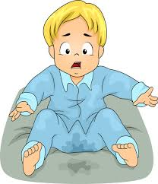
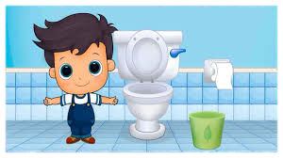
مراجعة:أ. عشبه الغفلي / أ. جمعة شعيب | إعداد: يمنه الراشدي | طلب الذهاب إلى الحمام أثناء النهار لتفادي البلل عند تذكيره رقم الهدف :(346) | الهدف
الفئة العمرية: من 4 الى 5 سنوات | مستوى الشدة:بسيطة | فئة الإعاقة : ذهنية | بيانات الهدف
درس :حمامنا الجميل لقد انتقلنا إلى منزلنا الجديد مأخراً، وأخي الصغير حمد كان سعيدأً جداً وأخد يتنقل في أرجاء المنزل بفرحة وحماس، ثم أتى إلي وقال: تعال ياأخي انظر هنا في بيتنا الجديد حمام واسع ودو الوان جميلة ، توجهت إليه وكنت اضحك من حماسه المفرط ، ورأيت الحمام الواسع الجميل. الأنشطة الصفية أنشطة لتدريب الطالب على طلب الذهاب للحمام نشاط التدريب على الذهاب للحمام |  |  | كتاب الطالب
https://www.youtube.com/watch?v=XrlgNvuLrTghttps://www.youtube.com/watch?v=XrlgNvuLrTg

Slide 2
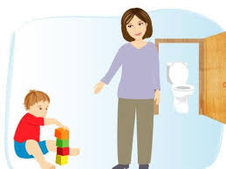
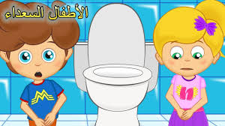
طلب الذهاب إلى الحمام أثناء النهار لتفادي البلل عند تذكيره | الهدف
أنشطة مهارية | المكونات
الأنشطةالصفية تدريب الطالب على طلب الذهاب الى الحمام أثناء النهار عن طريق التكرار والتقليد

Slide 3
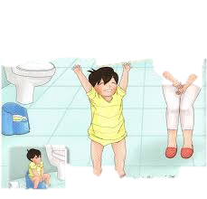
طرق طلب الذهاب إلى الحمام لتفادي البلل عند تذكيره

Slide 4
تابع درس حمامنا الجميل
الحصة الدراسية الهدف الرئيسي هو أن يتمكن الطالب من طلب الذهاب إلى الحمام أثناء النهار لتفادي البلل عند تذكيره أهداف أخرى أن يميز الطالب علامات الرغبة للدهاب الى الحمام من عدمه أن يتمكن الطالب من التعبير عن شعور الرغبة في الذهاب الى الحمام بوضوح وطريقة صحيحة تشغيل الفيديو الخاص بالدرس تنفيد التمارين والأنشطةالصفية على كتاب الطالب وأوراق العمل يبتكر المدرس أنشضطة وتمارين إضافية النشاط الرياضي النشاط الفني عرض دمى على مسرح العرائس تقوم بشرح السلوك المطلوب بطريقة واضحة للطلاب يعمل المدرس تمثيلية ابطالها الطلاب لتوصيل فكرة الهدف بوضوح النشاط الموسيقي أنشودة عن الذهاب الى الحمام | دليل للمعلم
مساعدة الطالب التعبير عن رأيه في الرغة في الدهاب الى الحمام من قبل الاسرة وتشجيعه على طلب الدهاب الى الحمام أثناء النهار | الواجب المنزلي
مجموعة تمارين على الايباد تتضمن وضع إشارة صح وإشارة خطأ على عدد من الصور حسب السلوك المناسب تسلسل الصور حسب الحدث | تمارين الكترونية

Slide 5
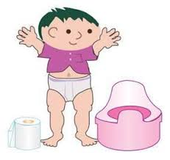
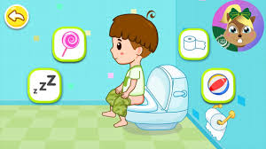
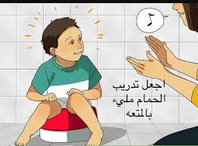
تحديد برنامج وإستراتيجية للتركيز على هذا التدريب
تسهيل ذهاب الطفل إلى الحمام في بداية التدريب
تقييم نجاح الطفل على إستخدام الحمام وتعزيزه عند كل إنجاز

Slide 6
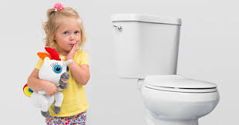
أغاني للأطفال
أنشودة هيا بسرعة إلى الحمام
https://www.youtube.com/watch?v=i3Bpcolf3cA

Slide 7
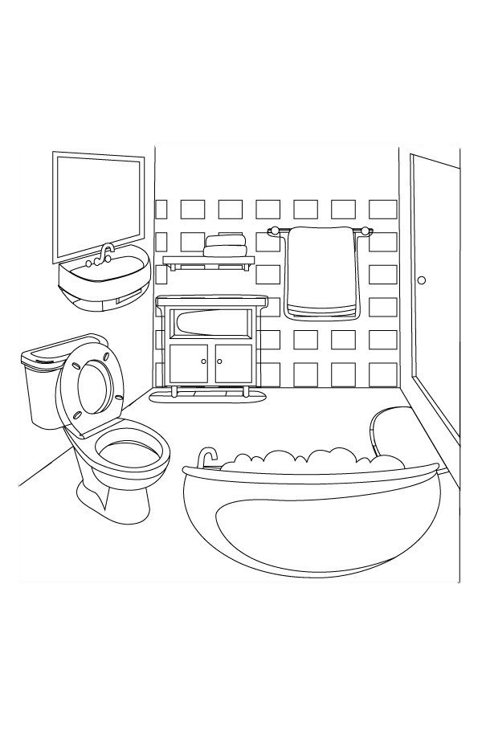
لون حمامك بألوان جميلة

